Slide 1
О деятельности Главы Малопургинского района, положении дел в районе и исполнении программы СЭР за 2014 год
Глава муниципального образования «Малопургинский район»
Александр Николаевич Ерохин

Slide 2
Взаимодействие с Государственным Советом Удмуртской Республики
Расширенные аппаратные совещания

Slide 3
Депутатские фракции

Slide 4
Реализация партийных проектов
Модернизация образования;
Российское село;
Детские сады детям;
Детский спорт;
Качество жизни (Здоровье);
Безопасные дороги;
Старшее поколение;
Библиотеки России;
Дороги Удмуртии;
«Единая Россия» – консультирует;
-Юность Удмуртии.

Slide 5
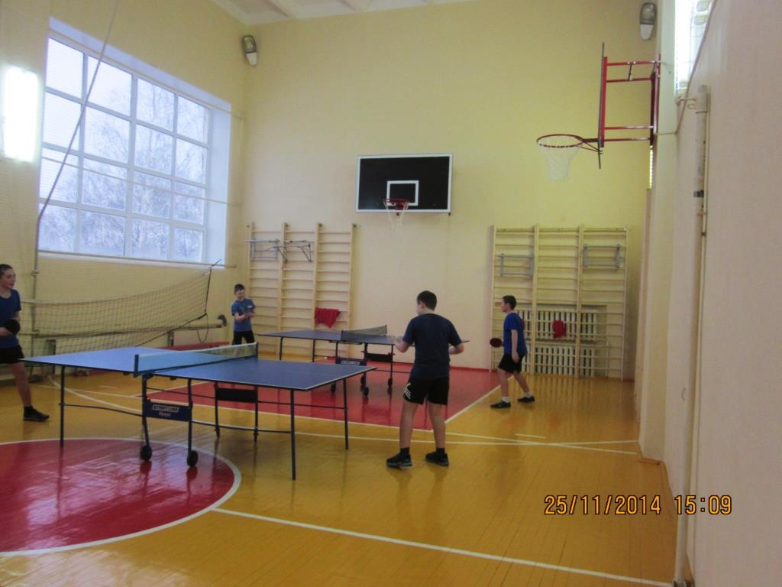
Реализация партийных проектов

Slide 6
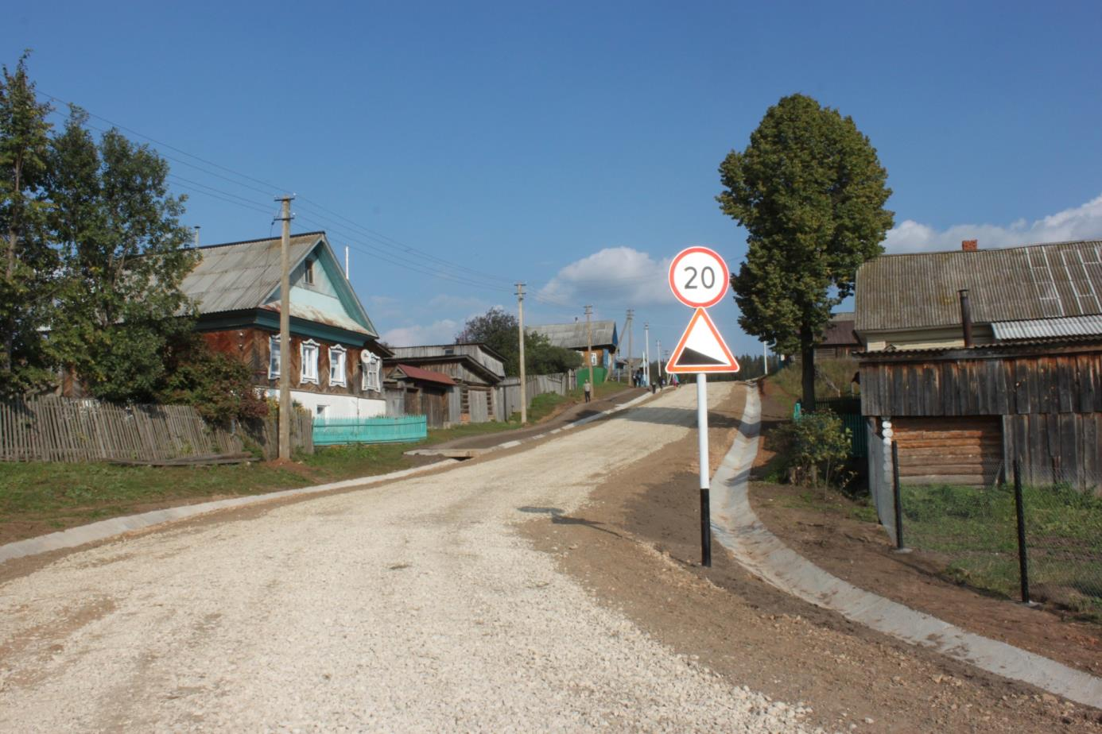
Реализация партийных проектов

Slide 7
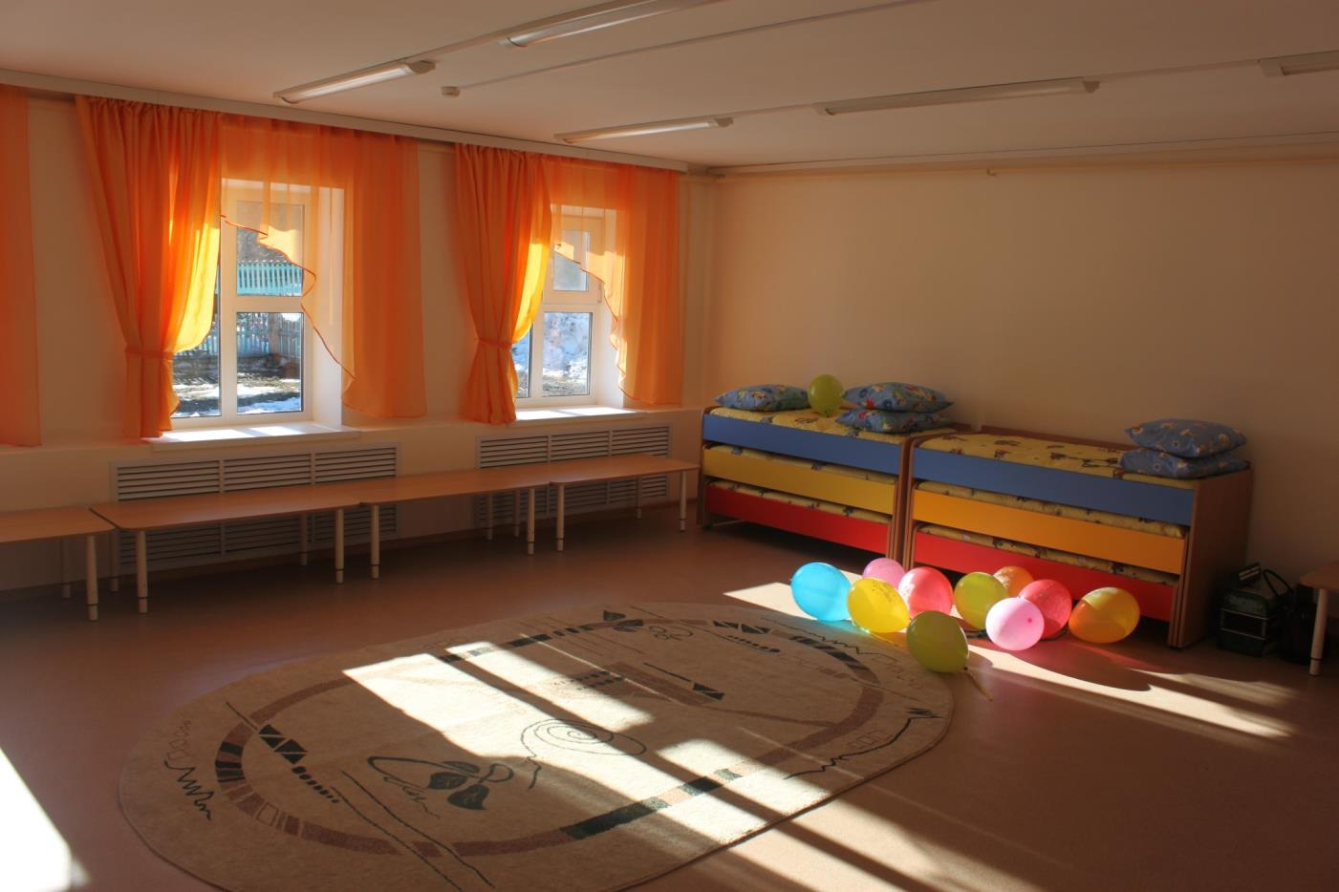
Реализация партийных проектов

Slide 8
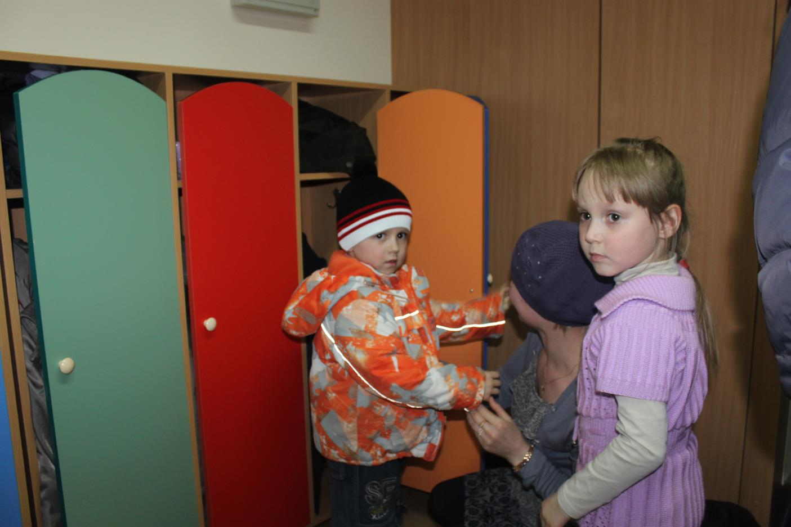
Реализация партийных проектов

Slide 9
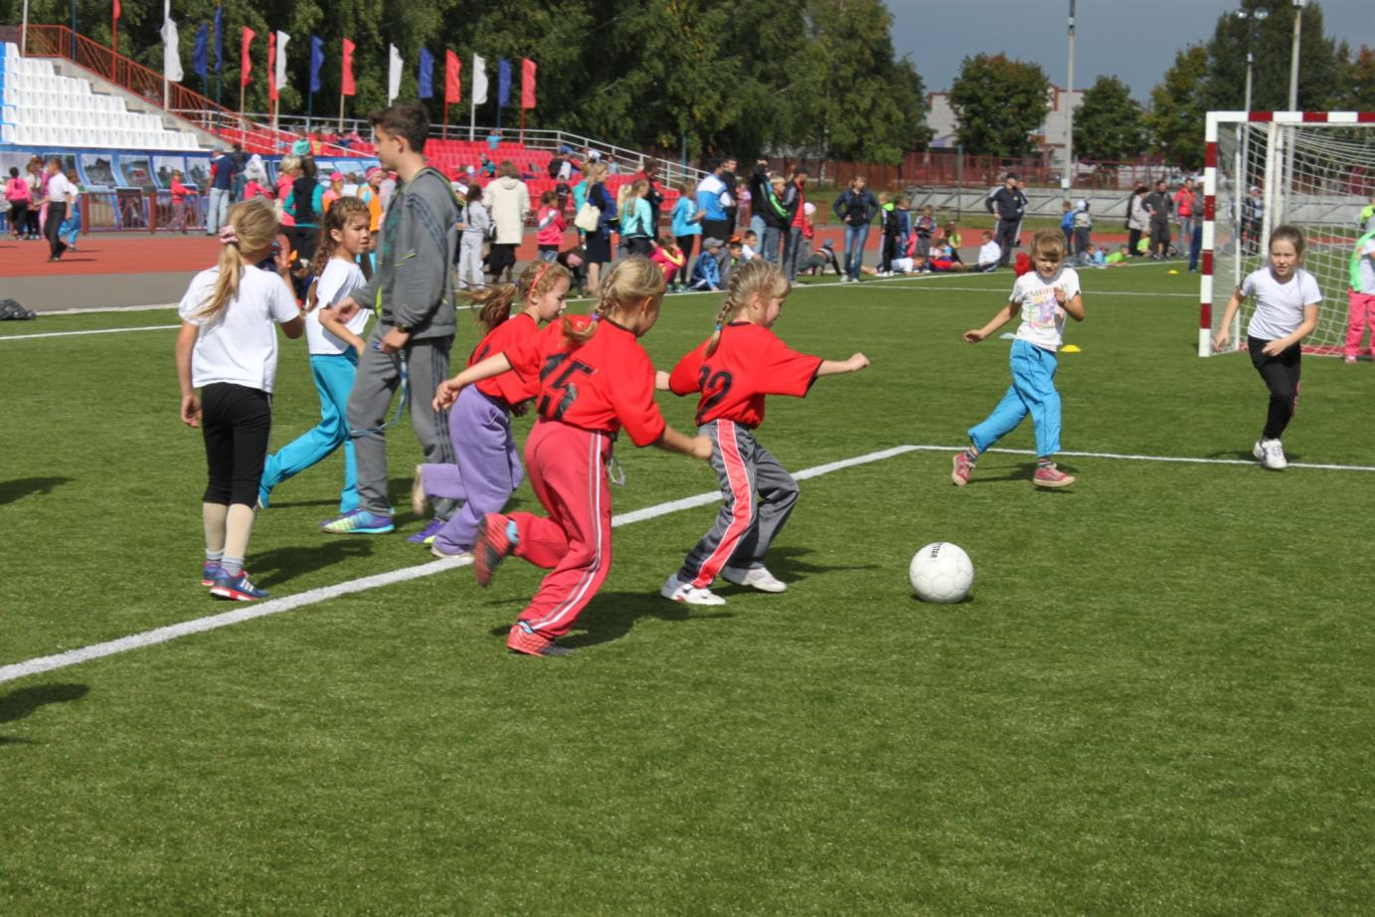
Реализация партийных проектов

Slide 10
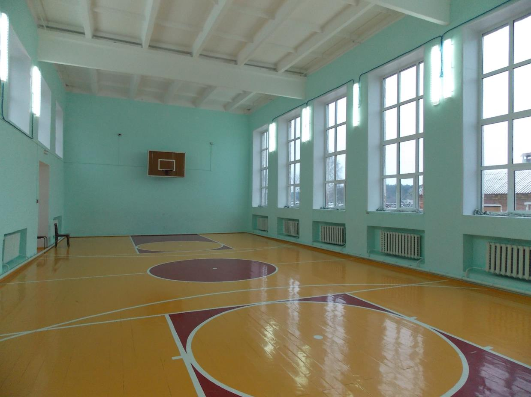
Реконструкция спортивных залов

Slide 11
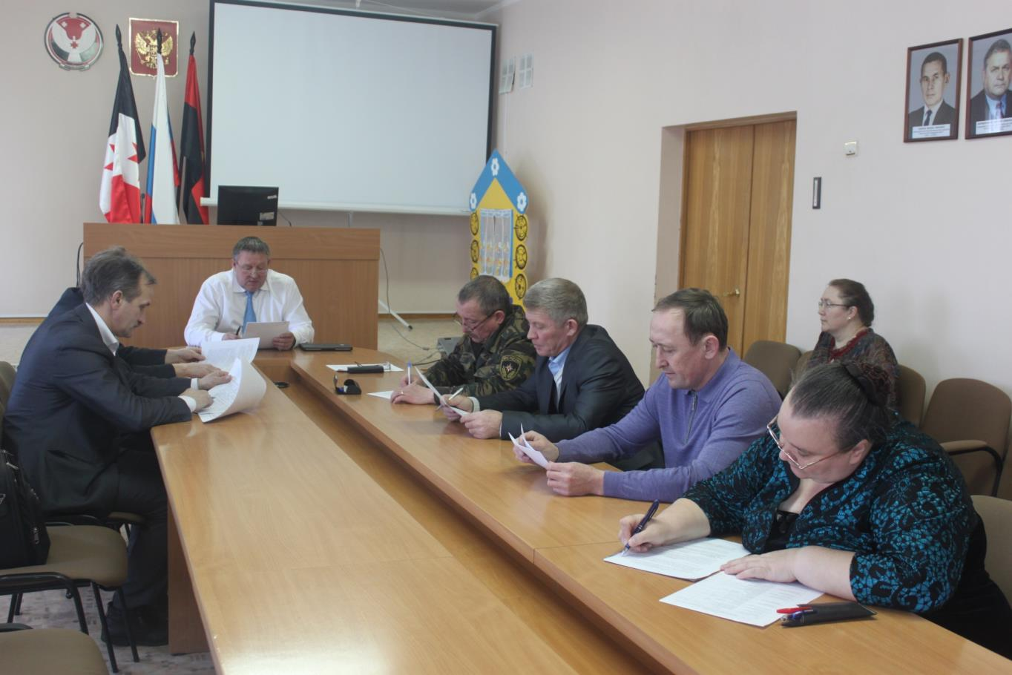
Президиум районного Совета депутатов

Slide 12
ООО «СТМК»
Контрольная комиссия
председатель Леонтьев Василий Егорович;
проведено 4 заседания;
рассмотрено 53 вопроса.

Slide 13
ООО «СТМК»
Комиссия по бюджету и экономическому развитию района
председатель Алексеев Михаил Николаевич;
проведено 7 заседаний;
рассмотрено 71 вопрос.

Slide 14
ООО «СТМК»
Комиссия по аграрным вопросам, земельным отношениям, продовольствию и экологии
председатель Клековкин Виктор Иванович;
проведено 8 заседаний;
рассмотрено 82 вопроса.

Slide 15
ООО «СТМК»
Комиссия по социальным вопросам
председатель Логинов Александр Анатольевич;
проведено 6 заседаний;
рассмотрено 56 вопросов.

Slide 16
ООО «СТМК»
Комиссия по вопросам законности, правопорядка и контроля
председатель Басов Пётр Сергеевич;
проведено 6 заседаний;
рассмотрено 57 вопросов.

Slide 17
ООО «СТМК»
Заседания Районного Совета депутатов
проведено 8 заседаний сессий;
рассмотрено 77 вопросов, в том числе:
внесены изменения в Устав Малопургинского района;
утверждено 14 положений;
внесены изменения в 16 нормативно-правовых актов ;
1 решение признано утратившим силу и др.

Slide 18
Флаг Малопургинского района

Slide 19
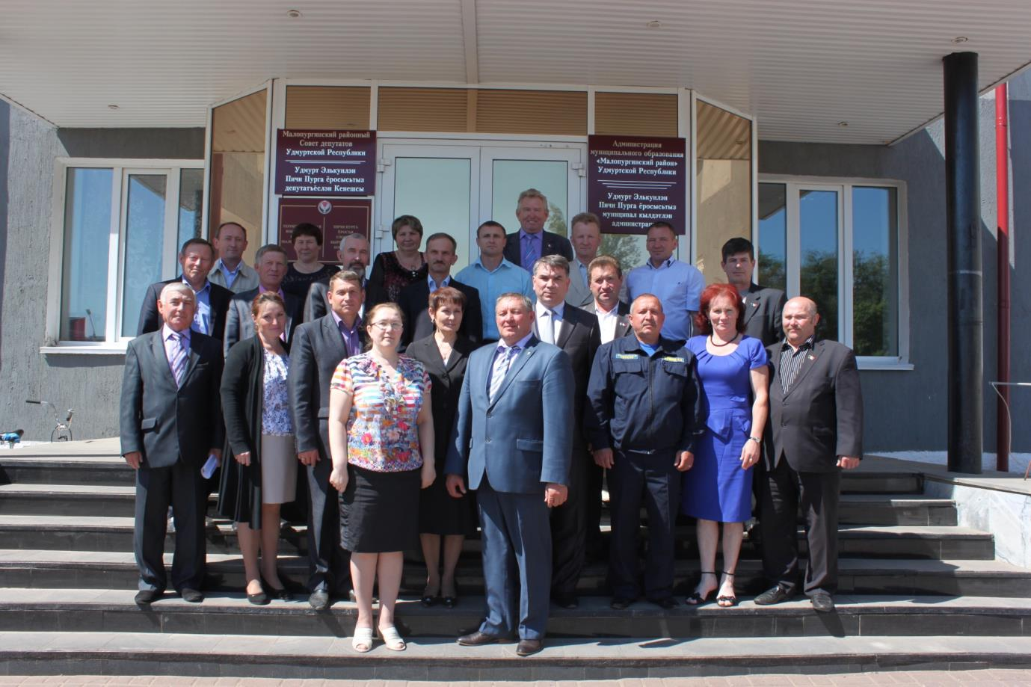

Slide 20
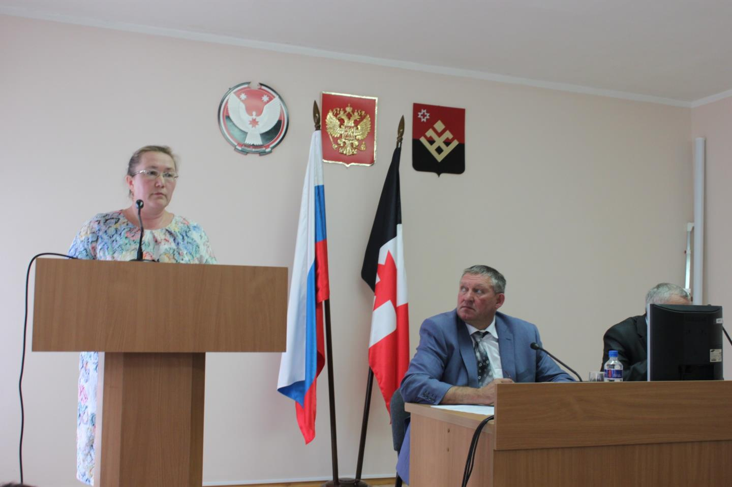

Slide 21
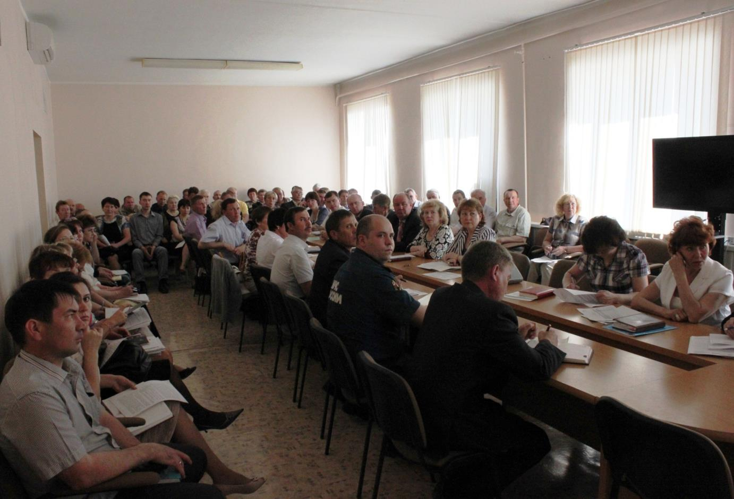
Расширенные аппаратные совещания

Slide 22
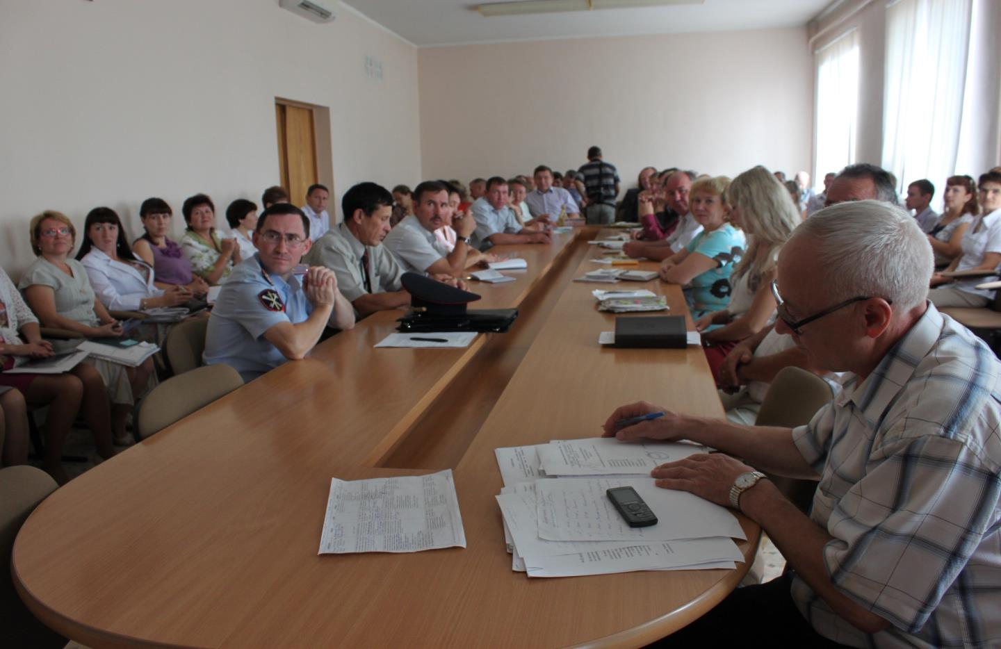
Расширенные аппаратные совещания

Slide 23
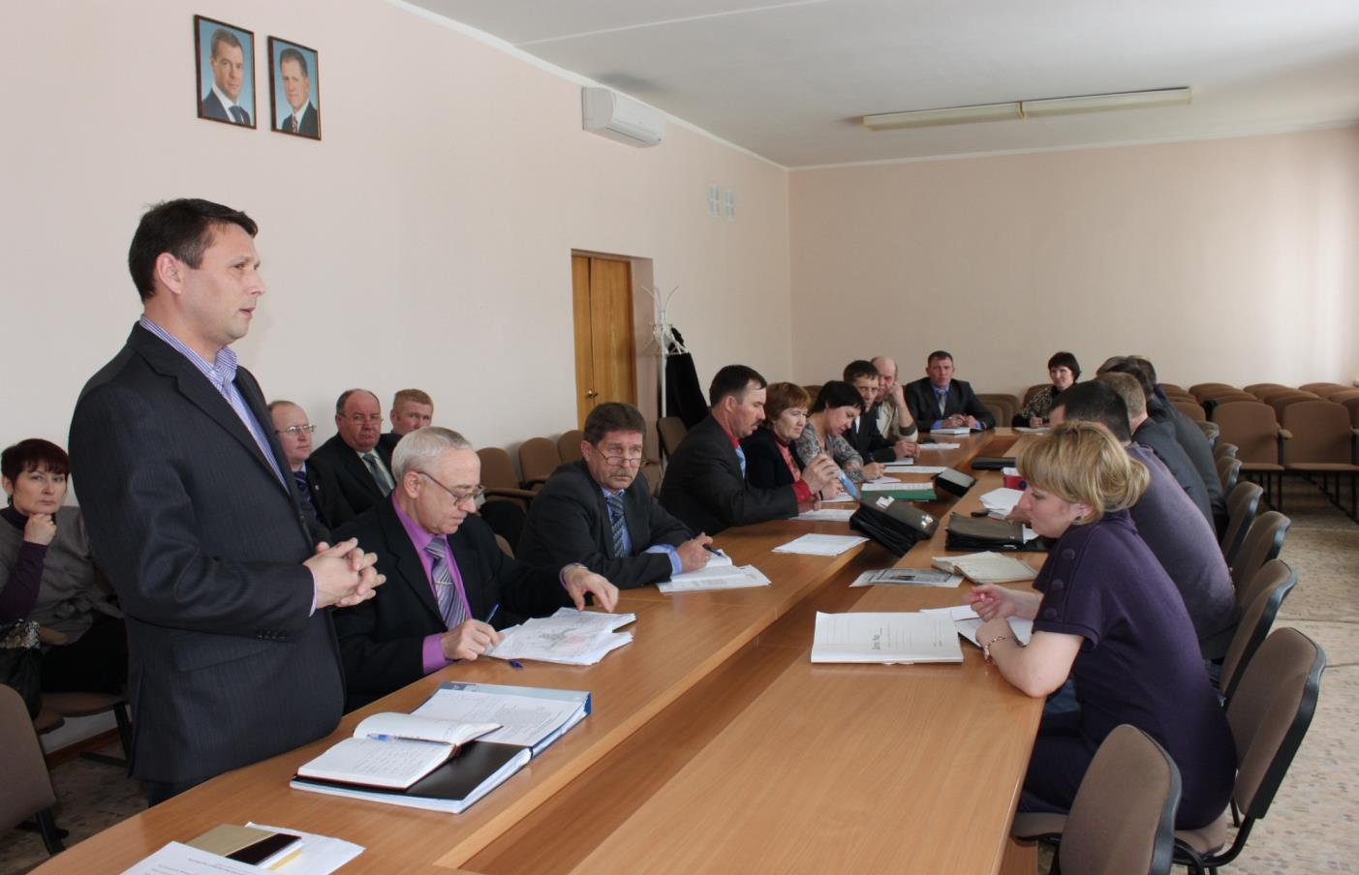
«Час деловых контактов»

Slide 24
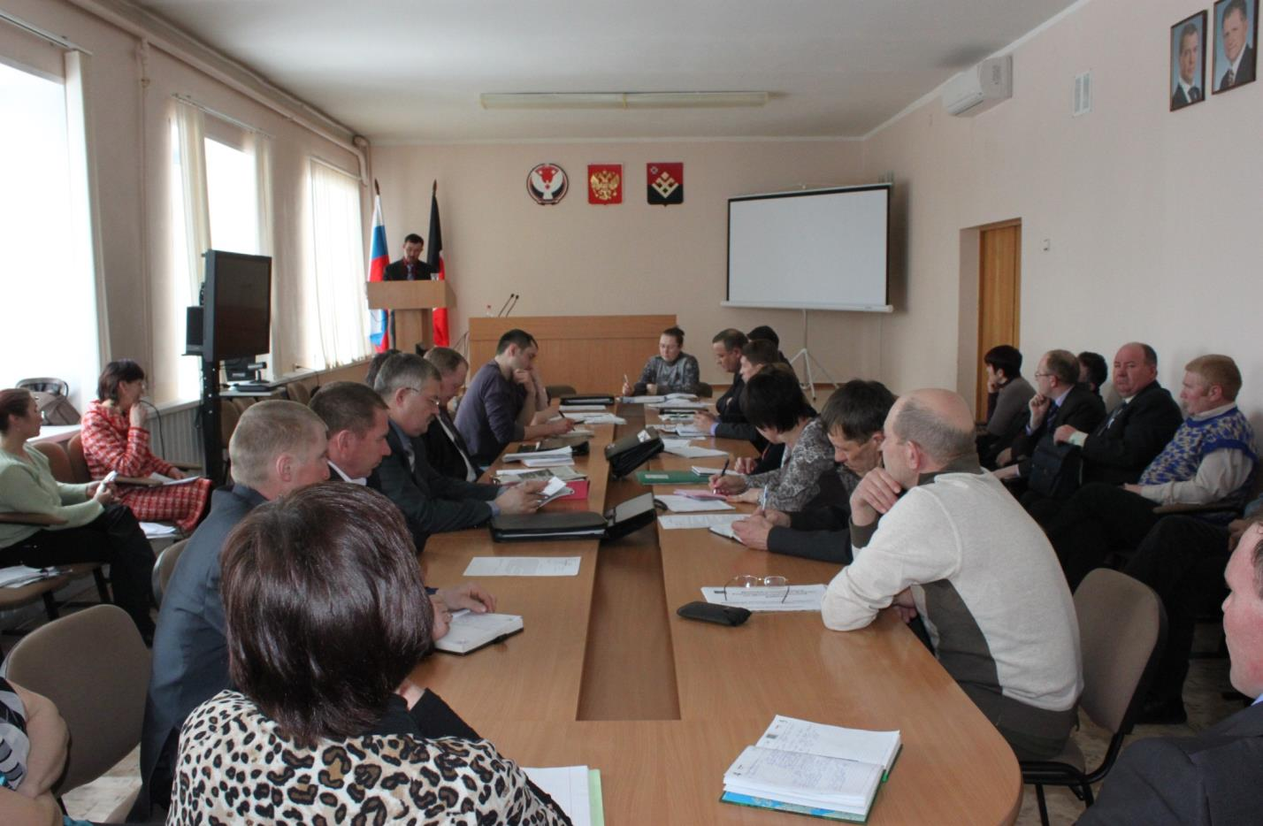
«Час деловых контактов»

Slide 25
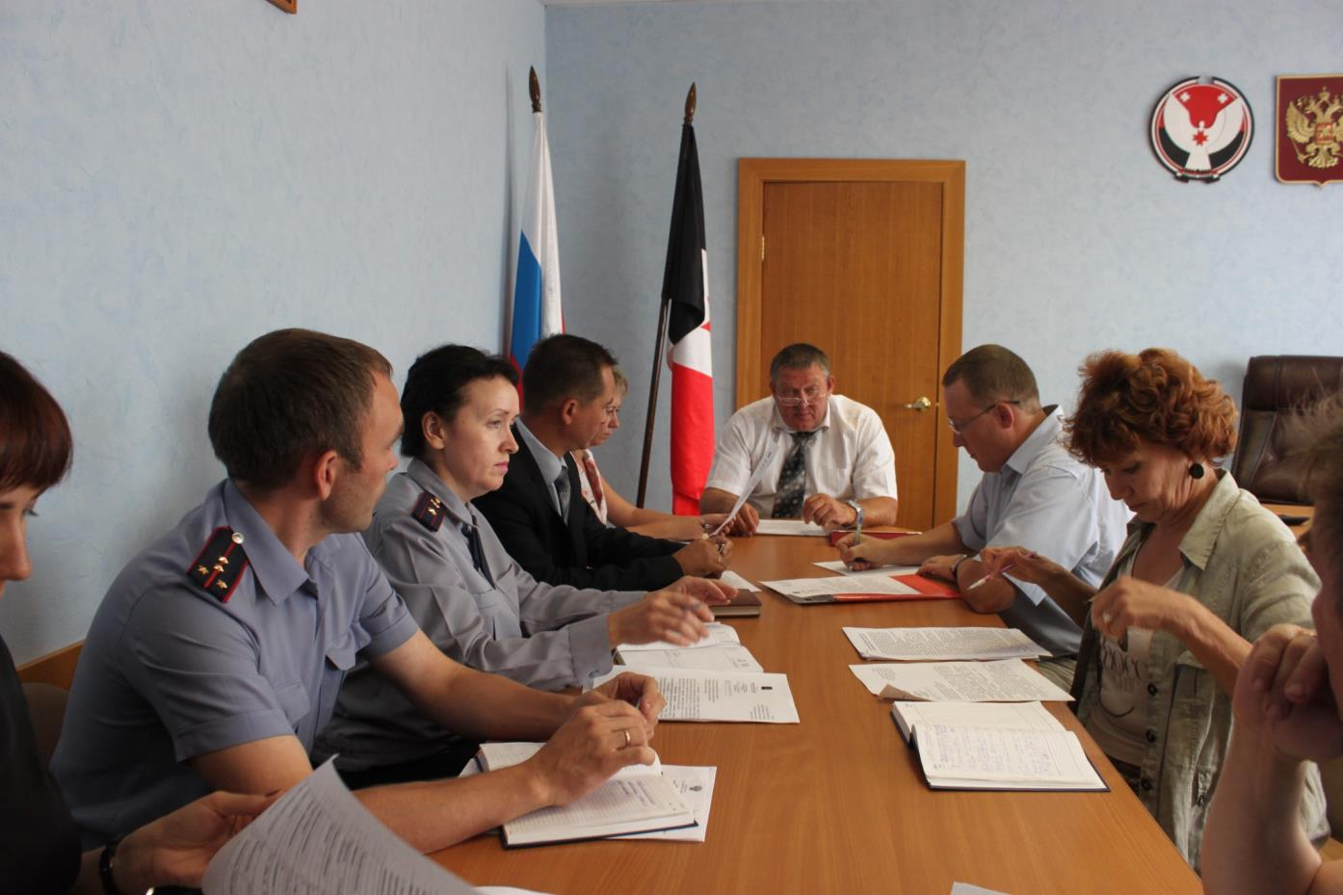
Постоянно действующее координационное совещание по обеспечению правопорядка

Slide 26
ООО «СТМК»
Постоянно действующее координационное совещание по обеспечению правопорядка в Малопургинском районе
проведено 4 заседания;
рассмотрено 10 вопросов:
социальная реабилитация лиц, освободившихся из мест лишения свободы и лиц без определённого места жительства;
эффективность принимаемых в Малопургинском районе мер по обеспечению безопасности дорожного движения, снижению уровня дорожно-транспортного травматизма и др.

Slide 27
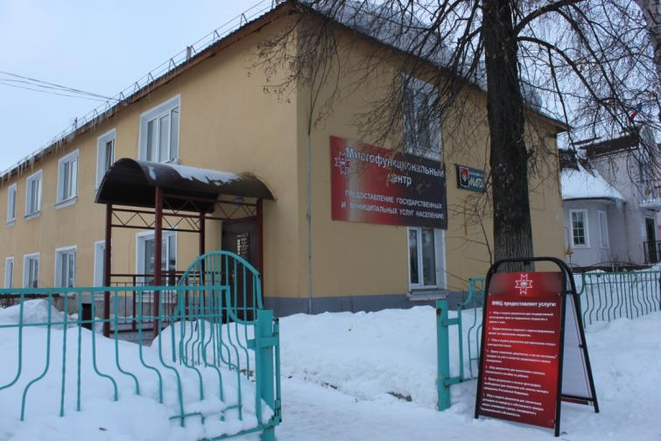
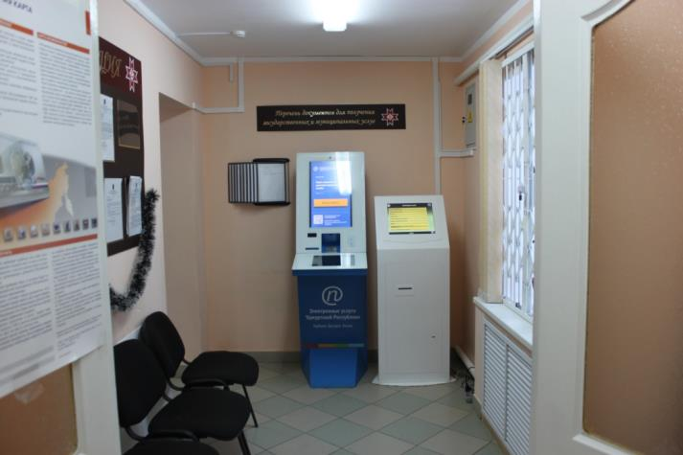
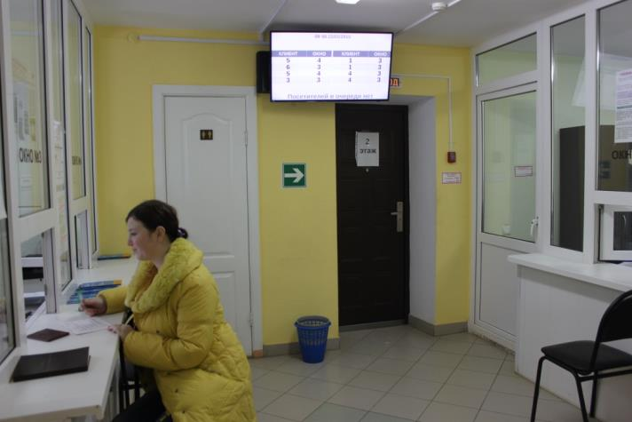
ООО «СТМК»

Slide 28
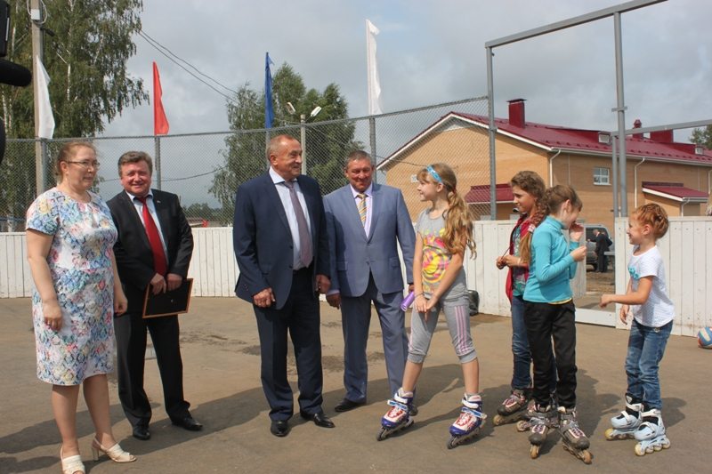
ООО «СТМК»

Slide 29
ООО «СТМК»
Правовое управление
проведена правовая экспертиза 722 актов;
составлено 57 заключений;
оформлено и зарегистрировано 1030 договоров.

Slide 30
ООО «СТМК»
12 декабря - Общероссийский день приёма граждан
Поступило 37 обращений

Slide 31
Указ Президента Российской Федерации от 28.04.2008 г. №607 «Об оценке эффективности деятельности органов местного самоуправления городских округов и муниципальных районов»

Slide 32
Показатели эффективности
Доля налоговых и неналоговых доходов местного бюджета (за исключением поступлений налоговых доходов по дополнительным нормативам отчислений) в общем объеме собственных доходов бюджета муниципального образования (без учета субвенций) (процентов)
Доля многоквартирных домов, расположенных на земельных участках, в отношении которых осуществлен государственный кадастровый учет (процентов)
Доля основных фондов организаций муниципальной формы собственности, находящихся в стадии банкротства, в основных фондах организаций муниципальной формы собственности (на конец года по полной учетной стоимости) (процентов)
Число субъектов малого и среднего предпринимательства в расчете на 10 тыс. человек населения (единиц)

Slide 33
Реализация программы СЭР
Объем внутреннего валового продукта - 7 млрд. 195 тыс. рублей
Объем промышленного производства - 2 млрд. 060 млн. рублей
Розничный товарооборот за 2014 год - 1 млрд. 754 млн. рублей
Розничный товарооборот в среднем на душу населения - 52,7 тыс. рублей
Строительными организациями выполнено работ на сумму 886,3 млн. рублей

Slide 34
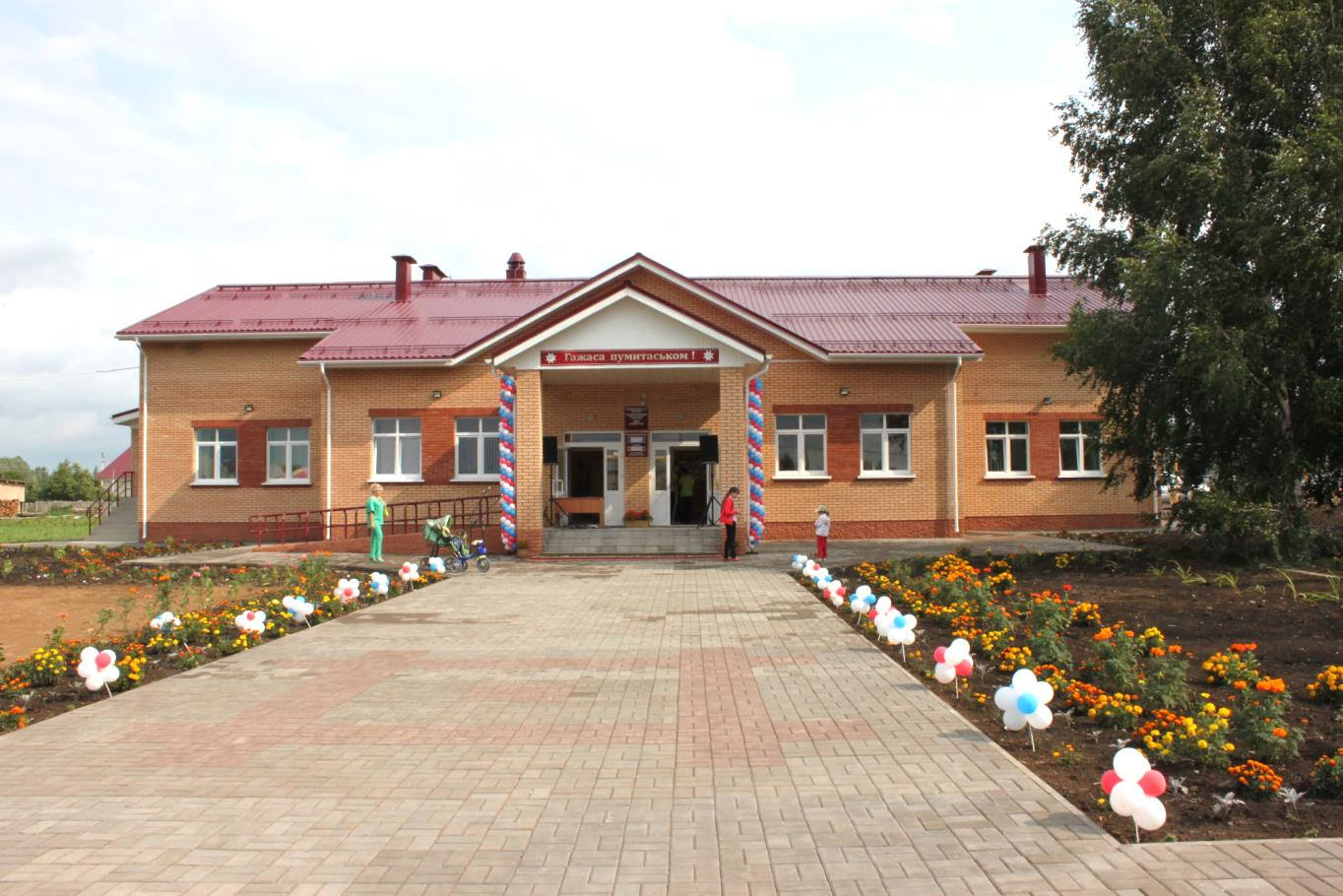
Открытие Баграш-Бигринского СДК

Slide 35
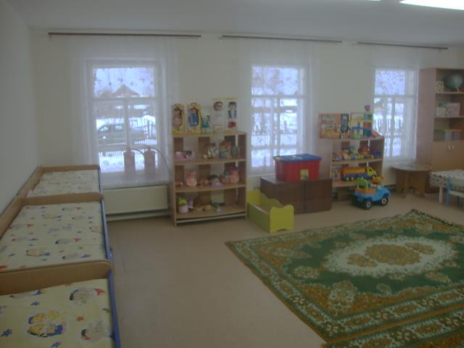
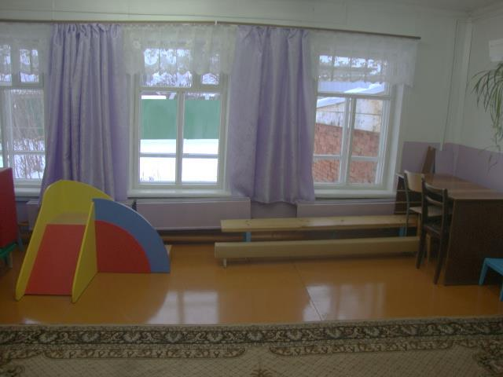
Реконструкция начальной школы д. Малая Бодья под детский сад

Slide 36
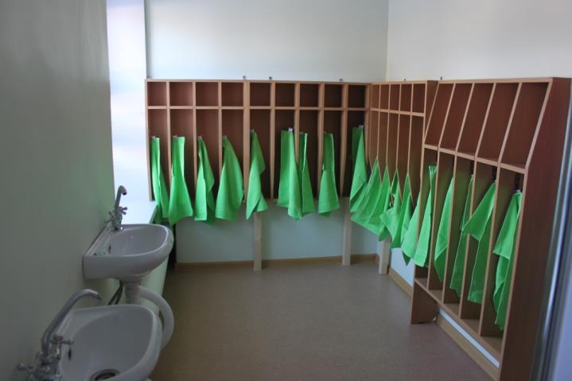
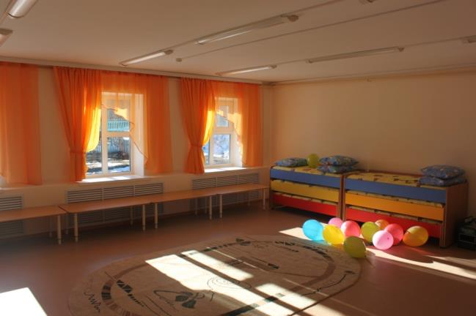
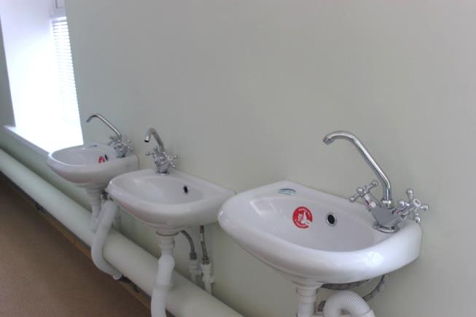
Реконструкция начальной школы д. Алганча-Игра под детский сад

Slide 37
Итоги производственной деятельности сельхозпредприятий района
В 2014 году сельхозпредприятиями района
засеяно 48 тысяч 699 гектаров (план на 2014 год – 48298 гектара)
из них зерновые на площади 23688 гектар,
кормовые культуры – 24829 гектар, в т. ч. кукуруза – 1777 гектаров, овощи- 77,0 гектар, картофель – 106 гектар.
намолочено зерна - 38 202 тонн
производство молока - 35571 тонн
реализовано молока – 30809 тонн
поголовье крупного рогатого скота – 15778 голов

Slide 38
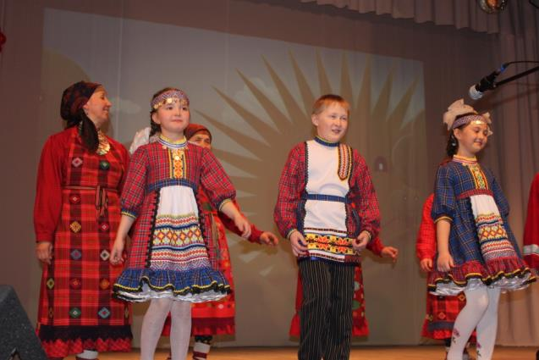
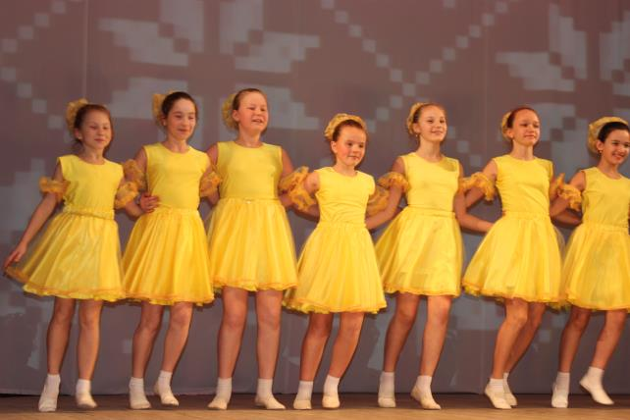
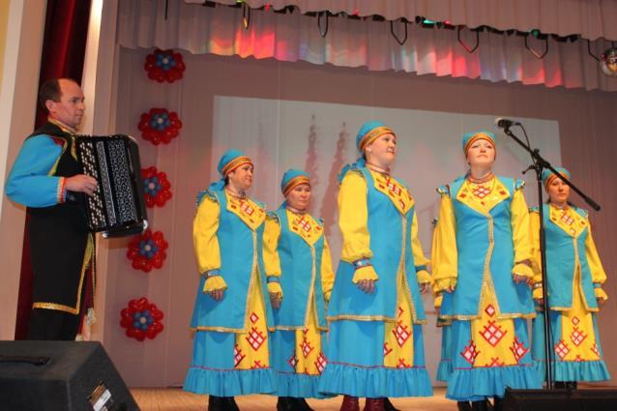
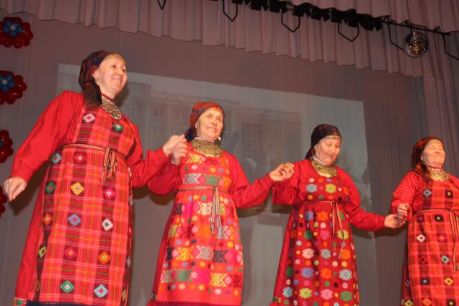
Год культуры

Slide 39
Задачи
Активизировать работу с избирателями.
Принимать меры по исполнению наказов избирателей.
Принимать участие во всех проводимых мероприятиях, сходах граждан в муниципальных образованиях-поселениях.
Постоянно сотрудничать с главами муниципальных образований (поселений) по вопросам работы с населением, оказывать им посильную помощь.
Принять все необходимые меры по обеспечению поступления. налогов, сборов и других обязательных платежей в бюджет района.
Обеспечить целевое и эффективное использование бюджетных средств согласно утвержденного бюджета района.
увеличить собственные доходы районного бюджета.
эффективно осуществлять расходы и строго их контролировать.

Slide 40
СПАСИБО
ЗА ВНИМАНИЕ!

